Slide 1
Тренировочный план
СК Альфа-Битца
Velosport Lab
Проект «Битцевские университеты»
Андрей Кондрашёв
Александр Игумнов

Slide 2
Для чего нужен тренировочный план?
Наличие сформулированных целей и задач
Вне зависимости от типа цели (соревновательный результат или рекреация), время ограничено и его надо использовать максимально рационально и без вреда для здоровья.
эффективность и рациональность
(результат – удовлетворённость)
направленность (мотивация)
дисциплина
физиология (асинхронность и разнонаправленность процессов)

Slide 3
С чего начать?
определить цели (долгосрочные, ближайшие)
определить возможности (временные, материально-технические)

Slide 4
Увлечения
Лыжные гонки
Триатлон
Цели
Марафон / чемп. Мира среди ветеранов
Триатлон – длинн. дист.
Задачи
улучшить свой прошлогодний результат
макроцикл 1
макроцикл 2
сент.
окт.
нояб.
дек.
янв.
февр.
март
апр.
май
июнь
июль
авг.
Возможности
5 дн. раб. Нед.
отпуск 28 + 21 за св.сч.
мат.-тех. возм. (на работе / дома / в отпуске …)

Slide 5
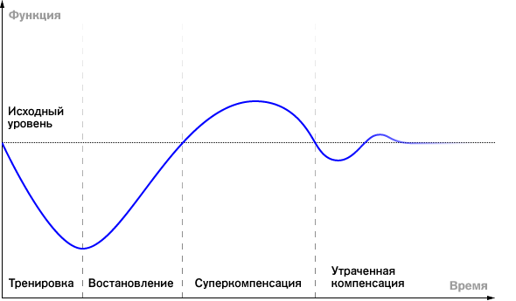
«СУПЕРКОМПЕНСАЦИЯ»

Slide 6
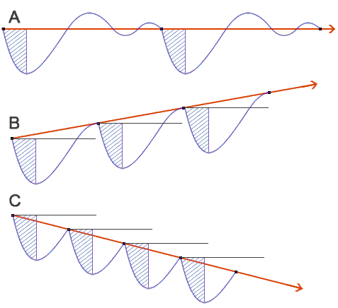
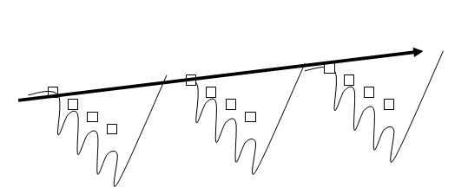
ВАРИАНТЫ СОЧЕТАНИЯ НАГРУЗОК И ВОССТАНОВЛЕНИЯ

Slide 7
Временные интервалы, необходимые для нормализации биохимических процессов:
ПРОЦЕСС | ВРЕМЯ ВОССТАНОВЛЕНИЯ
восстановление О2 - запасов | 10-15 с.
АТФ и КрФ (алактатные анаэробные) | 2-5 мин.
Устранение La | 0,5 – 1,5 ч.
гликоген (мышцы, печень) | 12 – 48 ч.
усиление индуктивного синтеза ферментных и структурных белков | 12 – 72 ч.
формирование клеток (структур клеток) | 7 – 20 дней
изменения на тканевом уровне | до 3 мес.

Slide 8
Разнонаправленность
Скоростно-силовые (мыш. масса, сила)
накопление метаболитов гликолиза ( La, H+ …) – отрицательно влияет на функционирование митохондрий (снижение аэробной работоспособности)
Выносливость (увеличение аэроб. возм.)
снижение размеров мыш. волокон, уменьшение силы
«Выносливость» – 3 недели
«сила» – 3 месяца

Slide 9
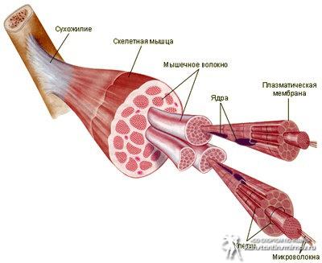
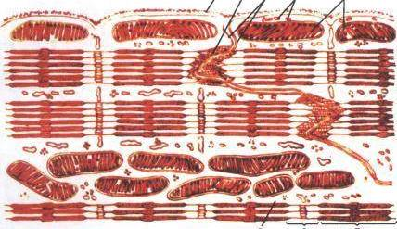
«СИЛА» ИЛИ «ВЫНОСЛИВОСТЬ»?
«СИЛА» - это способность человека преодолевать внешнее сопротивление или противостоять ему за счет мышечных усилий (напряжений).
«ВЫНОСЛИВОСТЬ» - это способность противостоять физическому утомлению в процессе мышечной деятельности.
В большинстве видов спорта результат складывается из способности противостоять физическому утомлению, преодалевая при этом возможно большее внешнее сопротивление.
ЕЗУЛЬТАТ = «СИЛА» + «ВЫНОСЛИВОСТЬ»

Slide 10
СИЛА
ВЫНОСЛИВОСТЬ
О2 - трансп. сист.
нервная система
(НС)
сердце (МК)
сосуды (кап.)
кровь ( Hb )
центр. факторы
гормональная система (ГС)
СТЭ ОДА
периф.
факторы
миофибриллы
(МФ)
митохондрии
(МХ)
АнГ, Кр~Ф, БЕ
гликоген (ГЛ), СЖК

Slide 11
Как распределить во времени (мезоциклы)?
2 – 3 нед.
Hb , АнГ, Кр~Ф)
3 – 6 нед.
2 нед.
МХ, МК, кап., ГЛ, СЖК
8 – 11 нед.
МФ, НС, ГС
3 мес.
СТЭ ОДА
ПП:
стр.
игр.
спр.
прыж.
Акцент на СФП
«техника»
Подг. – 1:
«сила»
Подг. – 2:
«выносливость»
П/с:
«настройка»
«СОРЕВ.»

Slide 12
СФП
СФП
макроцикл 1
макроцикл 2
пп
СИ + V
Вын.
п/с
Сор.
пп
СИ + V
Вын.
п/с
Сор.
сент.
окт.
нояб.
дек.
янв.
февр.
март
апр.
май
июнь
июль
авг.

Slide 13
МИКРОЦИКЛЫ
Продолжительность: 2 – 7 дней (обусловлено продолжительностью некоторых биологических процессов и бытовыми условиями).
Содержание: состоит из отдельных тренировочных занятий и дней отдыха.
ОПТИМАЛЬНО: в начале МЦ – тр-ки направленные на выносливость, в конце – на скорость и силу.
втягивающий Ми.Ц
ударный Ми.Ц
восст. Ми.Ц
МЕЗОЦИКЛ
«выносливость» кажд. день – 2 р./нед.
«сила» 1-2 р./нед.
«техника» мин. 1 р./нед.

Slide 14
МЕТОДЫ
Способ применения средств и приёмов.
Не путать средства и методы!
(Ср-ва: лыжи, роллеры, имитация, кросс, тренаж. зал, бассейн, велосипед,
стрейчинг …)
Используя одно и то же средство, но разные методы, мы получаем разный эффект.
Можно получить нужный эффект используя различные средства и подбирая нужный метод.
практические словесные наглядные
непрерывный: равномерный, переменный
интервальный
круговой
игровой
соревновательный
утяжеление или облегчение условий

Slide 15
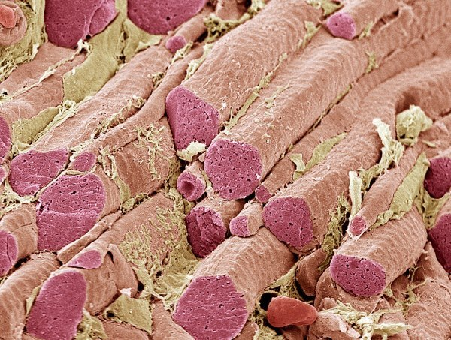
Развитие силы
Миогенный компонент силы (гипертрофия)
Нейрогенный компонент (МНП ДЕ, координация)
продолжительность подхода: 30 - 60 с.
интервал отдыха между подходами: 30 – 90 с.
работа в подходе до отказа
упражнение и отягощение определяется первыми тремя пунктами
серия включает 3-5 подходов (между сериями 10-15 мин.)
развивающий эффект при кол-ве серий от 3-х и более
на одну группу мышц не чаще 2 р./нед., но не реже 1 р. в 2 недели
варьируя скорость, кол-во повторов и режим выполнения можно воздействовать на разные типы волокон и решать в т.ч. технические задачи
упражнения на МПС (90-140% отягощения, 1-3 повт.) воздействуют на нейрогенный фактор силы

Slide 17
Зона
Активное восстановление | Восст. тр-ки, интервалы отдыха, зарядка, разминка …
Выносливость (АэП) | ССС, жиры, от 1,5 часов, равномерно, ежедневно
Темповая | Углеводы, равномерн. или переменн. мет., до 1,5-2 ч., до 3 р./нед.
Пороговая (АнП) | Интервальные тренировки, от 2/5 мин. * 5 раз, до 5 р./нед.
Зона МПК (VO2 maх) | Интервальные тренировки, интервалы до 1-1,5 мин., 1 р./нед.

Slide 18
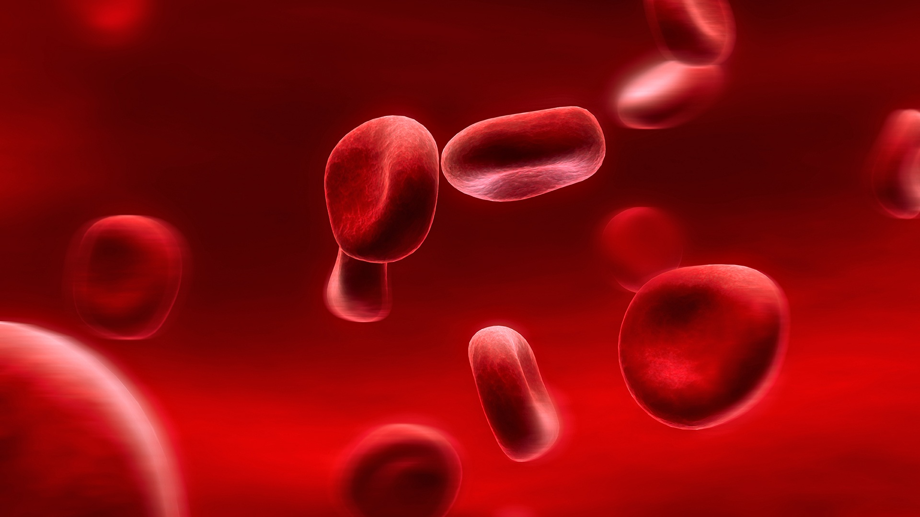
Развитие выносливости
О2 - транспортная система
Миокард, капилляры:
ЧСС 110 – 150 уд./мин. – на уровне АэП (La = до 2,5 – 3 ммоль/л)
Продолжительность от 1,5-2 часов до 6 и более
Частота: 1 раз/нед – каждый день
Hb:
системная гипоксия
от 10 часов в сутки
∆ SpO2 > 5%
от 10-14 дней
МИТОХОНДРИИ
темповая работа (ЧСС = 98 – 100 % АнП, 30 – 120 мин.)
длинные интервалы (ЧСС = 100 – 102 % АнП, 20-10 / 5-10 мин. * 3)
средние интервалы (ЧСС = 102 – 108 % АнП, 3-1 / 3-7 мин. * 5-14)
- короткие интервылы (макс. мощность, до 10 с. (20 дв.) / 30-90 с. * 10-40)

Slide 19
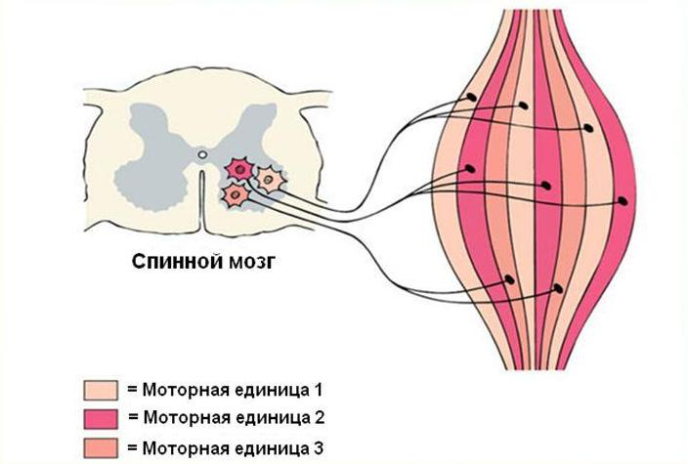
ММВ
ПМВ
БМВ

Slide 20
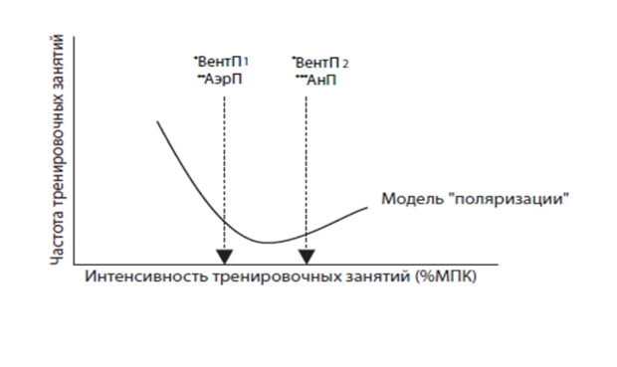

Slide 21
ЧСС макс. = 208 – (возраст*0,7)
АнП = примерно 90-93% от ЧСС макс.
АэП = примерно ЧСС АнП – 20 уд/мин

Slide 22
ОРГАНИЗАЦИЯ ТРЕНИРОВОЧНОГО ЗАНЯТИЯ
Перед занятием (во время разминки) обязательно сформулируйте задание исходя из поставленной цели!
СТРУКТУРА: разминка – основная часть – заминка
Принцип концентрированности: желательно в одном тренировочном
занятии решать одну задачу, что повышает эффективность этого занятия.
Сочетание разнонаправленных нагрузок:
зависит от цели занятия
определяется взаимным влиянием биохимических процессов вызываемым той или иной нагрузкой
скорость – выносливость - сила

Slide 23
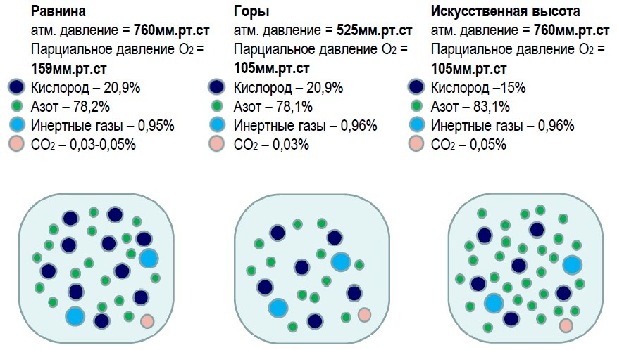
ГИПОКСИЯ

Slide 24
ДНЕВНИК
Исходные показатели: ЧСС утр., вес, сон (кол-во, кач-во), АД, самочувствие, биохимия
ТРЕНИРОВКА:
средство
продолжительность, объём
детали (кол-во подходов, повторов, чсс, средние показатели, набор высоты, сложность лазания …)
энергозатраты
самочувствие
выполнено ли задание
ПИТАНИЕ (когда, что, сколько)

Slide 25
Тренировочный план
СК Альфа-Битца
Velosport Lab
Проект «Битцевские университеты»
Андрей Кондрашёв
Александр Игумнов

